Slide 1

সূচিপত্র
শুভেচ্ছা
পরিচিতি
প্রেষণা দান
পাঠ ঘোষনা
শিখনফল
মূল আলোচনা
দলীয় কাজ
একক কাজ
মূল্যায়ন
বাড়ীর কাজ
ধন্যবাদ

Slide 2



সবাইকে স্বাগতম
শুভেচ্ছা
পরিচিতি
প্রেষণা দান
পাঠ ঘোষনা
শিখনফল
মূল আলোচনা
দলীয় কাজ
একক কাজ
মূল্যায়ন
বাড়ীর কাজ
ধন্যবাদ

Slide 3
শিক্ষক পরিচিতি
শুভেচ্ছা
পরিচিতি
প্রেষণা দান
পাঠ ঘোষনা
শিখনফল
মূল আলোচনা
দলীয় কাজ
একক কাজ
মূল্যায়ন
বাড়ীর কাজ
ধন্যবাদ
রাজীব মন্ডল
প্রভাষক, আইসিটি
ক্যামব্রিয়ান কলেজ, উত্তরা, ঢাকা।
E-mail: rajibmondalbd@gmail.com

Slide 4
পাঠ পরিচিতি
শুভেচ্ছা
পরিচিতি
প্রেষণা দান
পাঠ ঘোষনা
শিখনফল
মূল আলোচনা
দলীয় কাজ
একক কাজ
মূল্যায়ন
বাড়ীর কাজ
ধন্যবাদ
শ্রেণী- একাদশ
বিষয়- তথ্য ও যোগাযোগ প্রযুক্তি
অধ্যায়- ২
কমিউনিকেশন সিস্টেমস ও নেটওয়ার্কিং

Slide 5
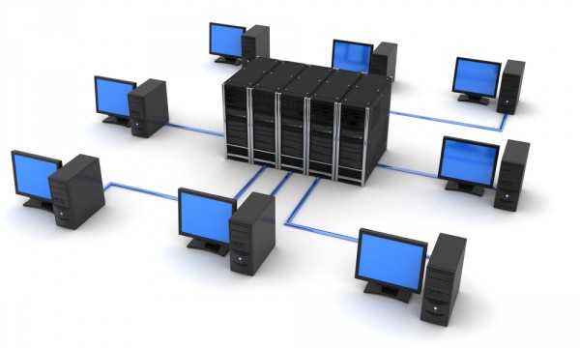
ছবিটি দেখ
শুভেচ্ছা
পরিচিতি
প্রেষণা দান
পাঠ ঘোষনা
শিখনফল
মূল আলোচনা
দলীয় কাজ
একক কাজ
মূল্যায়ন
বাড়ীর কাজ
ধন্যবাদ

Slide 6

পাঠ ঘোষণা
শুভেচ্ছা
পরিচিতি
প্রেষণা দান
পাঠ ঘোষনা
শিখনফল
মূল আলোচনা
দলীয় কাজ
একক কাজ
মূল্যায়ন
বাড়ীর কাজ
ধন্যবাদ
আমাদের আজকের পাঠ-
নেটওয়ার্ক টপোলজি

Slide 7
শিখনফল
শুভেচ্ছা
পরিচিতি
প্রেষণা দান
পাঠ ঘোষনা
শিখনফল
মূল আলোচনা
দলীয় কাজ
একক কাজ
মূল্যায়ন
বাড়ীর কাজ
ধন্যবাদ
এই পাঠ শেষে শিক্ষার্থীরা...
১. নেটওয়ার্ক টপোলজি কী তা বলতে পারবে
২. নেটওয়ার্ক টপোলজির প্রকারভেদ ব্যাখ্যা করতে পারবে
৩. বিভিন্ন ধরনের নেটওয়ার্ক টপোলজির সুবিধা ও অসুবিধা ব্যাখ্যা
করতে পারবে

Slide 8
নেটওয়ার্ক টপোলজি
শুভেচ্ছা
পরিচিতি
প্রেষণা দান
পাঠ ঘোষনা
শিখনফল
মূল আলোচনা
দলীয় কাজ
একক কাজ
মূল্যায়ন
বাড়ীর কাজ
ধন্যবাদ
একটি কম্পিউটারের সাথে এক বা একাধিক কম্পিউটারকে সংযুক্ত করার কৌশল এবং এদের মধ্যে ডাটা চলাচলের যুক্তি নির্ভর পথের পরিকল্পনাকে একত্রে নেটওয়ার্ক টপোলজি বলে।

Slide 9
নেটওয়ার্ক টপোলজির প্রকারভেদ
শুভেচ্ছা
পরিচিতি
প্রেষণা দান
পাঠ ঘোষনা
শিখনফল
মূল আলোচনা
দলীয় কাজ
একক কাজ
মূল্যায়ন
বাড়ীর কাজ
ধন্যবাদ
নেটওয়ার্ক টপোলজি ৬ প্রকার
টপোলজি
স্টার
টপোলজি
ট্রি
টপোলজি
মেশ
টপোলজি
হাইব্রিড
টপোলজি
রিং
টপোলজি
বাস
টপোলজি

Slide 10
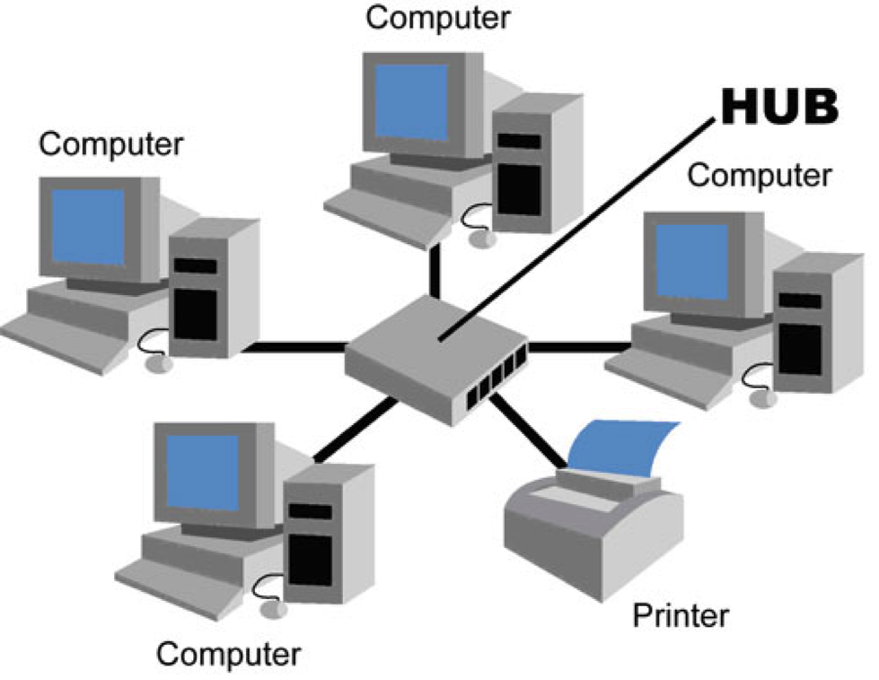
স্টার টপোলজি
শুভেচ্ছা
পরিচিতি
প্রেষণা দান
পাঠ ঘোষনা
শিখনফল
মূল আলোচনা
দলীয় কাজ
একক কাজ
মূল্যায়ন
বাড়ীর কাজ
ধন্যবাদ

Slide 11
স্টার টপোলজির সুবিধা
শুভেচ্ছা
পরিচিতি
প্রেষণা দান
পাঠ ঘোষনা
শিখনফল
মূল আলোচনা
দলীয় কাজ
একক কাজ
মূল্যায়ন
বাড়ীর কাজ
ধন্যবাদ
একটি কম্পিউটার নষ্ট হয়ে গেলেও সম্পূর্ন নেটওয়ার্ক অচল হয়ে যায় না।

Slide 12
স্টার টপোলজির অসুবিধা
শুভেচ্ছা
পরিচিতি
প্রেষণা দান
পাঠ ঘোষনা
শিখনফল
মূল আলোচনা
দলীয় কাজ
একক কাজ
মূল্যায়ন
বাড়ীর কাজ
ধন্যবাদ
নেটওয়ার্ক হাবটি নষ্ট হয়ে গেলে সম্পূর্ন নেটওয়ার্ক অচল হয়ে যায় ।

Slide 13
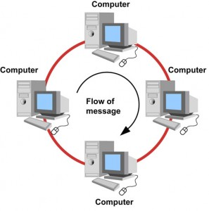
রিং টপোলজি
শুভেচ্ছা
পরিচিতি
প্রেষণা দান
পাঠ ঘোষনা
শিখনফল
মূল আলোচনা
দলীয় কাজ
একক কাজ
মূল্যায়ন
বাড়ীর কাজ
ধন্যবাদ
Data

Slide 14

রিং টপোলজির সুবিধা
শুভেচ্ছা
পরিচিতি
প্রেষণা দান
পাঠ ঘোষনা
শিখনফল
মূল আলোচনা
দলীয় কাজ
একক কাজ
মূল্যায়ন
বাড়ীর কাজ
ধন্যবাদ
কোন কম্পিউটার একক ভাবে প্রাধান্য বিস্তার করতে পারেনা।
অর্থাৎ কোন সার্ভার কম্পিউটার থাকে না।
সার্ভার

Slide 15
রিং টপোলজির অসুবিধা
শুভেচ্ছা
পরিচিতি
প্রেষণা দান
পাঠ ঘোষনা
শিখনফল
মূল আলোচনা
দলীয় কাজ
একক কাজ
মূল্যায়ন
বাড়ীর কাজ
ধন্যবাদ
কোন একটি কম্পিউটার নষ্ট হয়ে গেলে সম্পূর্ণ নেটওয়ার্কটি অচল হয়ে যায়।

Slide 16

বাস টপোলজি
শুভেচ্ছা
পরিচিতি
প্রেষণা দান
পাঠ ঘোষনা
শিখনফল
মূল আলোচনা
দলীয় কাজ
একক কাজ
মূল্যায়ন
বাড়ীর কাজ
ধন্যবাদ
বাস

Slide 17
বাস টপোলজির সুবিধা
শুভেচ্ছা
পরিচিতি
প্রেষণা দান
পাঠ ঘোষনা
শিখনফল
মূল আলোচনা
দলীয় কাজ
একক কাজ
মূল্যায়ন
বাড়ীর কাজ
ধন্যবাদ
- কোন একটি কম্পিউটার নষ্ট হয়ে গেলেও সম্পূর্ণ নেটওয়ার্ক অচল হয়ে যায় না।
- নেটওয়ার্কে কম্পিউটার সংযোজন বা বিয়োজন করার ক্ষেত্রে অন্যান্য কম্পিউটারে কোন প্রভাব পড়েনা।

Slide 18
বাস টপোলজির অসুবিধা
শুভেচ্ছা
পরিচিতি
প্রেষণা দান
পাঠ ঘোষনা
শিখনফল
মূল আলোচনা
দলীয় কাজ
একক কাজ
মূল্যায়ন
বাড়ীর কাজ
ধন্যবাদ
মূল বাস বা তার নষ্ট হয়ে গেলে সম্পূর্ণ নেটওয়ার্ক নষ্ট হয়ে যায়।
বাস
(অপটিক্যাল ফাইবার)

Slide 19

মেশ টপোলজি
শুভেচ্ছা
পরিচিতি
প্রেষণা দান
পাঠ ঘোষনা
শিখনফল
মূল আলোচনা
দলীয় কাজ
একক কাজ
মূল্যায়ন
বাড়ীর কাজ
ধন্যবাদ
সকল কম্পিউটার একটি অন্যটির সাথে সরাসরি সংযুক্ত থাকে।

Slide 20
মেশ টপোলজির সুবিধা
শুভেচ্ছা
পরিচিতি
প্রেষণা দান
পাঠ ঘোষনা
শিখনফল
মূল আলোচনা
দলীয় কাজ
একক কাজ
মূল্যায়ন
বাড়ীর কাজ
ধন্যবাদ
কেনো কম্পিউটার নষ্ট হয়ে গেলেও অন্য কম্পিউটারগুলো নিজেদের মধ্যে ডেটা আদান প্রদান করতে পারে ।

Slide 21
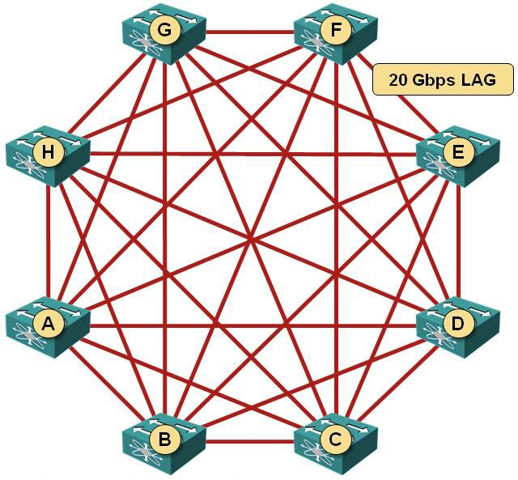

মেশ টপোলজির অসুবিধা
শুভেচ্ছা
পরিচিতি
প্রেষণা দান
পাঠ ঘোষনা
শিখনফল
মূল আলোচনা
দলীয় কাজ
একক কাজ
মূল্যায়ন
বাড়ীর কাজ
ধন্যবাদ
১. নেটওয়ার্ক স্থাপন করা কঠিন ও অধিক তারের প্রয়োজন হয় ।
২. নেটওয়ার্ক তৈরিতে খরচ বেশী ।

Slide 22
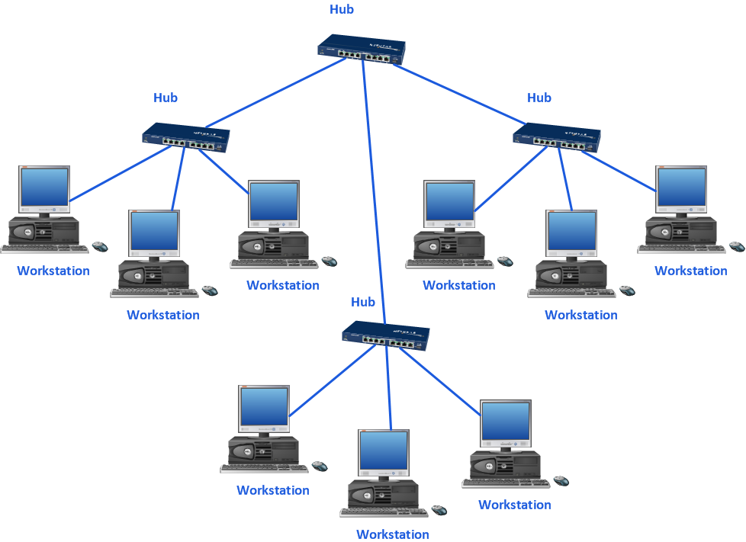
ট্রি টপোলজি
শুভেচ্ছা
পরিচিতি
প্রেষণা দান
পাঠ ঘোষনা
শিখনফল
মূল আলোচনা
দলীয় কাজ
একক কাজ
মূল্যায়ন
বাড়ীর কাজ
ধন্যবাদ

Slide 23
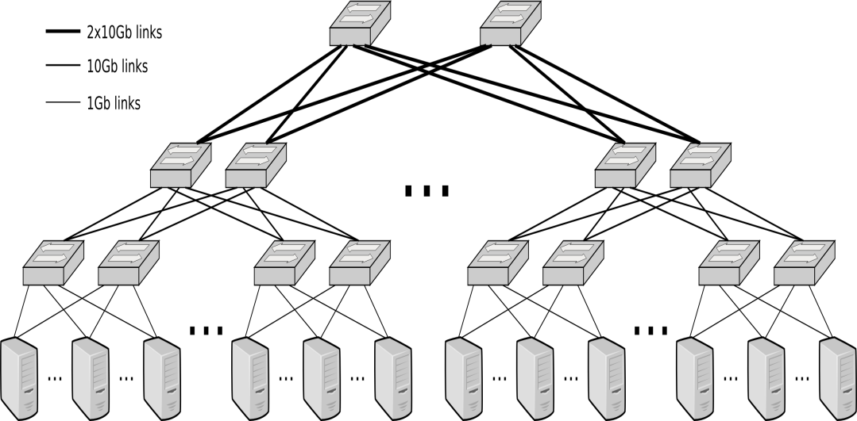
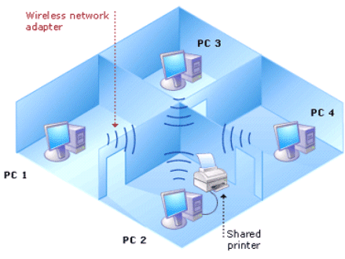
ট্রি টপোলজির সুবিধা
শুভেচ্ছা
পরিচিতি
প্রেষণা দান
পাঠ ঘোষনা
শিখনফল
মূল আলোচনা
দলীয় কাজ
একক কাজ
মূল্যায়ন
বাড়ীর কাজ
ধন্যবাদ
১. শাখা প্রশাখা বিস্তার করে নেটওয়ার্ক সম্প্রসারন করা যায় ।
২. অফিস ব্যবন্থাপনায় এই টপোলজি বেশি ব্যবহার করা হয় ।

Slide 24
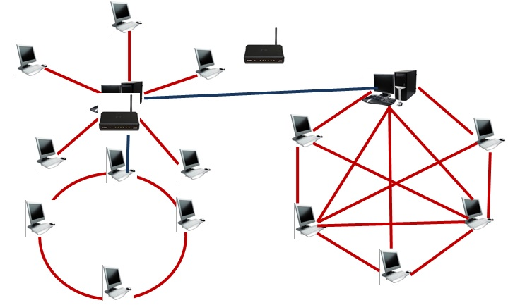
হাইব্রিড টপোলজি
শুভেচ্ছা
পরিচিতি
প্রেষণা দান
পাঠ ঘোষনা
শিখনফল
মূল আলোচনা
দলীয় কাজ
একক কাজ
মূল্যায়ন
বাড়ীর কাজ
ধন্যবাদ
ভিন্ন ধরনের একাধিক নেটওয়ার্ক যুক্ত করে হাইব্রিড নেটওয়ার্ক তৈরি করা হয়।

Slide 25
দলীয় কাজ
শুভেচ্ছা
পরিচিতি
প্রেষণা দান
পাঠ ঘোষনা
শিখনফল
মূল আলোচনা
দলীয় কাজ
একক কাজ
মূল্যায়ন
বাড়ীর কাজ
ধন্যবাদ
“ক” দল
রিং টপোলজি ও বাস টপোলজির মধ্যে তুলনামূলক পার্থক্য দেখাও।
“খ” দল
ট্রি টপোলজি ও রিং টপোলজির মধ্যে তুলনামূলক পার্থক্য দেখাও।

Slide 26
একক কাজ
শুভেচ্ছা
পরিচিতি
প্রেষণা দান
পাঠ ঘোষনা
শিখনফল
মূল আলোচনা
দলীয় কাজ
একক কাজ
মূল্যায়ন
বাড়ীর কাজ
ধন্যবাদ
স্বল্প পরিসরে কোন টপোলজি বেশি উপযোগী ব্যাখ্যা কর।

Slide 27
মূল্যায়ন
শুভেচ্ছা
পরিচিতি
প্রেষণা দান
পাঠ ঘোষনা
শিখনফল
মূল আলোচনা
দলীয় কাজ
একক কাজ
মূল্যায়ন
বাড়ীর কাজ
ধন্যবাদ
১. নেটওয়ার্ক টপোলজি কী ?
২. রিং টপোলজির চেয়ে স্টার টপোলজি বেশি সুবিধাজনক- ব্যাখ্যা কর?
৩. কিভাবে হাইব্রিড টপোলজি গঠিত হয় ?

Slide 28
বাড়ির কাজ
শুভেচ্ছা
পরিচিতি
প্রেষণা দান
পাঠ ঘোষনা
শিখনফল
মূল আলোচনা
দলীয় কাজ
একক কাজ
মূল্যায়ন
বাড়ীর কাজ
ধন্যবাদ
তোমার প্রতিষ্ঠানের কম্পিউটার ল্যাবে নেটওয়ার্ক স্থাপনে কোন ধরনের টপোলজি ব্যবহার করা উচিত বলে তুমি মনে কর- স্বপক্ষে যুক্তি দেখাও।

Slide 29

শুভেচ্ছা
পরিচিতি
প্রেষণা দান
পাঠ ঘোষনা
শিখনফল
মূল আলোচনা
দলীয় কাজ
একক কাজ
মূল্যায়ন
বাড়ীর কাজ
ধন্যবাদ
সবাইকে অসংখ্য ধন্যবাদ
প্রযুক্তিই উন্নতি

